Slide 1



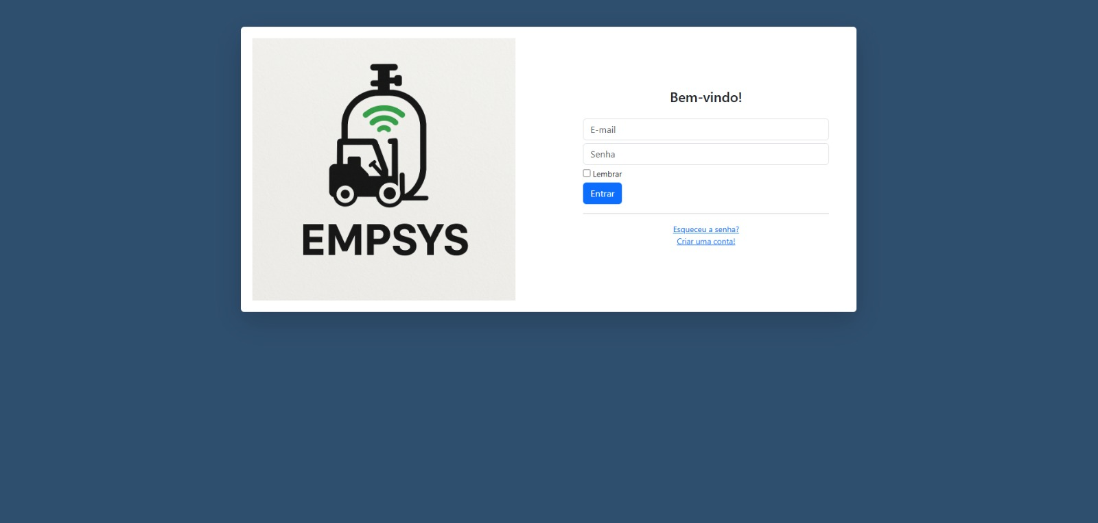

EMPSYS: SISTEMA DE MONITORAMENTO DE MÁQUINAS
João Vitor Pereira dos Santos (1), Maurilio Erik Batista Nóbrega de Souza Medeiros (2), Vinícius Heitor Siqueira Ribeiro (3). Orientador: Prof. Me. Ranieri Marinho. (1) 7-CCOMP-0034562, (2) 7-CCOMP-00343603, (3) 7-CCOMP-00333687.
INTRODUÇÃO
RESULTADOS
O EMPSYS é um sistema web criado para monitorar empilhadeiras, oferecendo uma solução prática para empresas que precisam controlar esses equipamentos. Ele foi desenvolvido pensando na facilidade de uso por operadores com pouca familiaridade com tecnologia.
O EMPSYS apresentou bom desempenho e estabilidade, cumprindo sua proposta de organização e monitoramento das empilhadeiras. A interface responsiva facilitou o uso mesmo em dispositivos com menor resolução.
Figura 2. Página de login da aplicação
METODOLOGIA
O projeto foi desenvolvido com Symfony 4.4, PHP 7.4 e SQLite, seguindo o modelo MVC. Foi utilizado Docker e WSL no ambiente de desenvolvimento, com foco em acessibilidade e usabilidade para usuários com mais de 40 anos.
DESENVOLVIMENTO
Durante o desenvolvimento, foi priorizada a usabilidade para pessoas com mais de 40 anos, garantindo clareza nas fontes e organização visual.
Figura 1. QR Code para o projeto
As funcionalidades incluem cadastro e listagem de empilhadeiras vinculadas aos clientes e locais, bem como gerenciamento de modelos. Toda estrutura foi testada localmente em ambiente Docker.
CONSIDERAÇÕES FINAIS
O EMPSYS cumpriu seu propósito, oferecendo uma solução eficaz para monitoramento de empilhadeiras. Futuramente, o sistema pode ser expandido com autenticação, dashboards e geração de relatórios.
REFERÊNCIAS
[1] GESTÃO DA MANUTENÇÃO PREVENTIVA DE EMPILHADEIRAS EM UMA EMPRESA DE PEQUENO PORTE UTILIZANDO UMA FERRAMENTA IOT INTEGRADA A UM SOFTWARE. Disponível em: https://www.researchgate.net/publication/355040572_GESTAO_DA_MANUTENCAO_PREVENTIVA_DE_EMPILHADEIRAS_EM_UMA_EMPRESA_DE_PEQUENO_PORTE_UTILIZANDO_UMA_FERRAMENTA_IOT_INTEGRADA_A_UM_SOFTWARE
[2] SYMFONY DOCS. The Symfony Framework. Disponível em: https://symfony.com/doc/current/index.html. Acesso em: 08 maio 2025.
[3] SOMMERVILLE, Ian. Engenharia de Software. 10. ed. São Paulo: Pearson, 2019.
[4] FOWLER, Martin. Patterns of Enterprise Application Architecture. Addison-Wesley, 2003.

